Slide 1
HPC-PROJEKT 04, EINZELARBEIT, FHNW
Beschleunigung eines
Lattice-Boltzmann-Fluidlösers mit Numba
Silas Tschopp — HPCP HS26
Notes:
Begrüssung. Kurzer Aufhänger: Ich habe einen naiven NumPy Lattice-Boltzmann-Löser mit Numba beschleunigt, am Schluss 8.49x auf dem Laptop und 2.76x auf dem Cluster schneller, bei nachgewiesen exakt gleicher Physik. In den nächsten zehn Minuten zeige ich: wie ich vom Profiling zur Optimierung kam, was ich konkret optimiert habe, wie ich gemessen habe, und was die Resultate sagen.

Slide 2
Ausgangslage & Ziel
Ausgangscode: Reiner NumPy Code
Ziel
Numba Umsetzung
Iterativ umsetzen
Korrektheit nachweisen
Performance einordnen
Roofline-Analyse
Scaling-Studie
1
2
Zylinderumströmung
Lid-Driven Cavity
Kármánsche Wirbelstrasse, Re = 200
Deckelgetriebene Kavität, Re = 100
HPCP-Projekt 04 — Lattice Boltzmann
2
Notes:
Der Baseline-Code ist absichtlich naiv: reines NumPy, D2Q9, zwei Testfälle - Zylinderumströmung und Lid-Driven Cavity. Weil es eine Einzelarbeit ist, reicht laut Aufgabenstellung eine einzige Optimierungsstrategie - aber die muss ich sauber durchziehen: mit Korrektheitsnachweis, Roofline-Analyse und Scaling-Studie, nicht nur ein Speedup-Wert.

Slide 3
Profiling der Baseline: Wo geht die Zeit hin?
Mittels cProfile Gesamtlaufzeit gemessen
Arbeitshypothese
Ein grosser Teil ist Python-Loop- und Temporär-Array-Overhead — nicht reine Speicherbandbreite.
Flaschenhals
HPCP-Projekt 04 — Lattice Boltzmann
3
Notes:
cProfile zeigt: equilibrium() allein macht 39% der Laufzeit aus, dazu Bounce-back und Kollision im run()-Körper nochmal 31% - zusammen fast 70%, nicht nur das erwartete stream(). Meine Hypothese: Das ist grösstenteils Python-Loop- und Temporär-Array-Overhead von NumPy, nicht reine Bandbreite - genau das kann Numba angehen, weil es diese Temporärarrays vermeidet.

Slide 4
Strategie & iteratives Vorgehen
Gewählte Strategie: Numba @njit(parallel=True) mit prange — angewendet auf alle vier Kernfunktionen des Lösers.
equilibrium()
macroscopic()
stream()
collide_and_bounce()
Neue Funktion aus dem Code von run() erstellt
Iteratives Vorgehen — pro Schritt eine Funktion
1
2
3
4
Umbauen
Validieren
Benchmarken
Interpretieren
eine Kernfunktion anpassen
validate.py gegen unveränderte Baseline
auf beiden Maschinen messen
bei Überraschung: erst Mess-Fehler prüfen (bsp.: Warm-Up vergessen)
Zwei Maschinen durchgehend: Laptop / Cluster pub030
HPCP-Projekt 04 — Lattice Boltzmann
4
Notes:
Die Strategie ist Numba mit njit und parallel=True über prange, angewendet auf alle vier Kernfunktionen des Lösers. Mein Vorgehen war bewusst iterativ: pro Schritt eine Funktion umbauen, sofort mit validate.py gegen die unveränderte Baseline verifizieren, auf beiden Maschinen benchmarken - Laptop und FHNW-Cluster - und bei einem überraschenden Resultat zuerst einen Messfehler ausschliessen, bevor ich nach einer inhaltlichen Erklärung suche. Das hat sich, wie gleich zu sehen ist, ausgezahlt.

Slide 5
Was wurde optimiert: Fünf Schritte
Schritt | Was geändert wurde | Laptop | Cluster
Baseline | reines NumPy | 1.00× | 1.00×
1 | @njit auf equilibrium (Array-Ausdrücke unverändert) | 1.59× | 0.85× ↓
2 | Umbau zu explizitem Scalar-Loop mit prange | 1.38× | 1.47×
3 | + macroscopic (inkl. Warm-up-Fix) | 1.84× | 1.46×
4 | + stream: np.roll → direkte Indexberechnung | 2.48× | 1.98×
5 | + collide_and_bounce: Fusion, kein Fancy-Indexing | 8.49× | 2.76×
Speedup jeweils relativ zur unveränderten Baseline (cylinder, size = small).
HPCP-Projekt 04 — Lattice Boltzmann
5
Notes:
Konkret sind das die fünf Schritte: Zuerst nur der njit-Decorator auf equilibrium, dann der Umbau zu einem echten Scalar-Loop mit prange, dann macroscopic, dann stream - wo ich die teuren np.roll-Aufrufe durch direkte Indexberechnung ersetzt habe - und zum Schluss die Fusion von Kollision und Bounce-back in eine Funktion, die auch das teure Fancy-Indexing eliminiert. Dieser letzte Schritt bringt den mit Abstand grössten Sprung: 8.49x auf dem Laptop, 2.76x auf dem Cluster.

Slide 6
Zwei Lektionen
A
Maschinenabhängiger Effekt
B
Mess-Fehler zuerst ausschliessen
Dekorator @njit:
Auf Laptop schneller
Auf Cluster langsamer
Code rechnet mit ganzen Array-Ausdrücken
Numba Vorteil nur mit explizitem Scalar-Loop
Warm-Up Fehler erst ausschliessen
Ev. Zweites mal laufen lassen
Ausgabe auf Plausibilität prüfen
→ Konsequenz: Dekorator allein genügt nicht — die Rechenstruktur muss sich ändern.
→ Lehre: Unerwartetes Resultat → erst Messmethode prüfen, dann Physik/Code hinterfragen.
HPCP-Projekt 04 — Lattice Boltzmann
6
Notes:
Zwei Dinge waren wichtig für die eigentliche Optimierungsarbeit. Erstens: in Schritt 1 hat njit allein auf dem Laptop geholfen, den Cluster aber reproduzierbar verlangsamt - weil der Code noch mit ganzen NumPy-Array-Ausdrücken rechnet, was gegen die eigene Vektorisierung von NumPy antritt. Erst der echte Scalar-Loop in Schritt 2 bringt den Numba-Vorteil. Zweitens, eine Mess-Lektion: in Schritt 3 fehlte ein Warm-up-Aufruf, wodurch ich versehentlich die JIT-Kompilierzeit mitgemessen habe - das sah wie eine Verlangsamung aus, war aber ein Mess-Artefakt. Seither: erst Messmethode prüfen, dann Erklärung suchen.

Slide 7
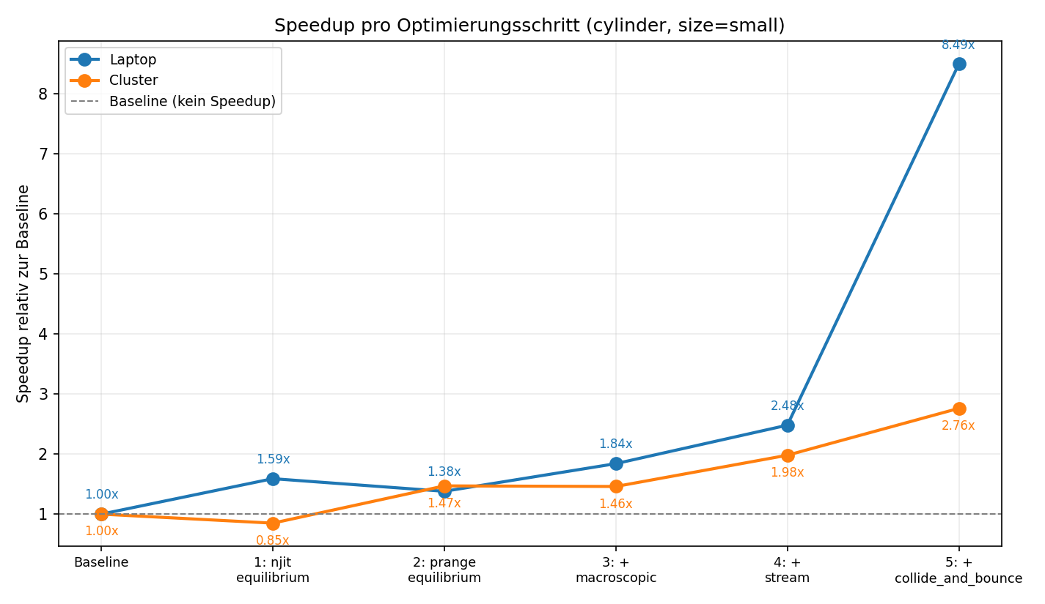
Ergebnis: Speedup-Verlauf über alle Schritte
8.49×
Laptop — cylinder, small
7.656 → 65.175 MLUPS
2.76×
Cluster — cylinder, small
14.344 → 39.633 MLUPS
Zusätzlich verifiziert: cavity-Fall 7.46× (Laptop) / 2.52× (Cluster) — gleiches Muster, anderer Testfall.
HPCP-Projekt 04 — Lattice Boltzmann
7
Notes:
Das Gesamtbild: Auf dem Laptop steigt der Speedup am Ende sprunghaft auf 8.49x, auf dem Cluster kontinuierlicher auf 2.76x - beide Kurven verlaufen bis Schritt 2 unterschiedlich, wachsen danach aber beide, mit dem grössten Sprung jeweils in Schritt 5. In MLUPS gemessen: von 7.7 auf 65 auf dem Laptop, von 14 auf 40 auf dem Cluster. Das gleiche Muster bestätigt sich beim zweiten Testfall, der Cavity, mit 7.46x respektive 2.52x.

Slide 8
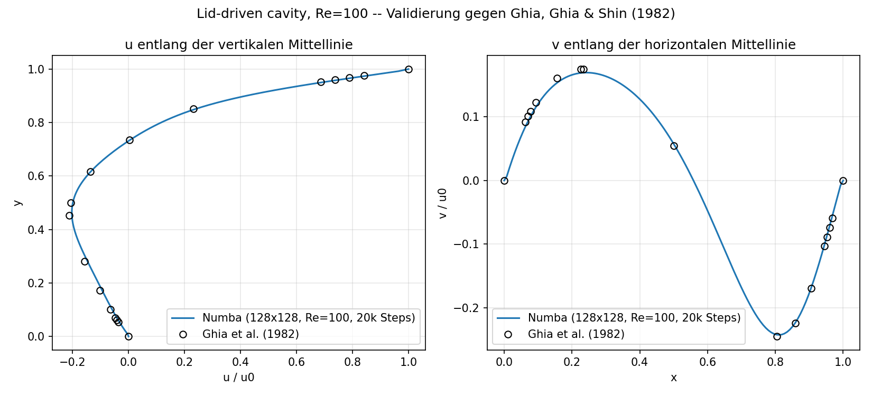
Stimmt's auch? Korrektheit & Physik-Validierung
1. Regressionstest gegen Baseline
validate.py
PASS auf beiden Maschinen, beiden Fällen (cylinder / cavity), beiden Grössen
Alle schritte bit-identisch
2. Unabhängige Referenz: Ghia, Ghia & Shin (1982)
128x128- Gitter erstellt
20’000 schritte
Abweichung zur Literatur: max. 2%, im Mittel unter 1%
Prüft nur: hat die Optimierung etwas kaputt gemacht — nicht, ob die Physik selbst stimmt.
HPCP-Projekt 04 — Lattice Boltzmann
8
Notes:
Zwei getrennte Fragen. Erstens: hat die Optimierung an den Zahlen etwas verändert? Nein - validate.py bestätigt PASS auf beiden Maschinen, beiden Testfällen und beiden Grössen, vier der fünf Schritte sind sogar bit-identisch. Zweitens, unabhängig davon: stimmt die Simulation überhaupt physikalisch? Dafür vergleiche ich mit der Literatur-Referenz von Ghia et al. aus 1982 für die Lid-Driven Cavity - die durchgezogene Linie ist meine Simulation, die Punkte die Referenzwerte. Die Abweichung liegt bei ein bis zwei Prozent, vollständig im erwarteten Rahmen für ein anderes Gitter und eine andere Methode.

Slide 9
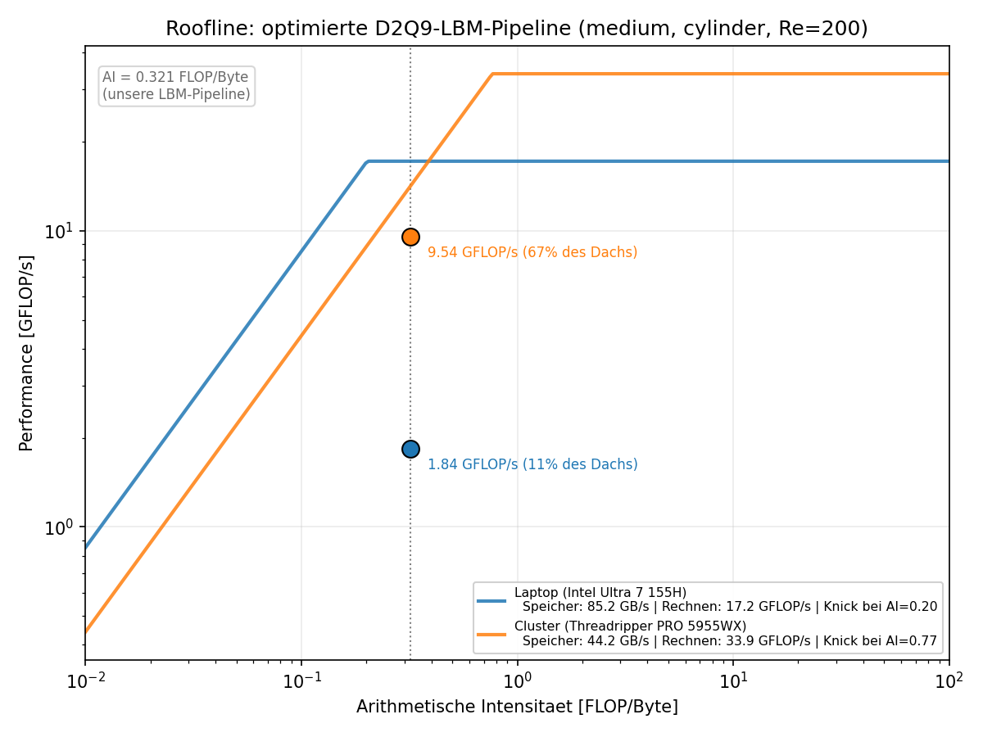
Roofline: speicherbandbreiten-limitiert
Arithmetische Intensität
AI = 177 FLOPs / 552 Bytes ≈ 0.32 FLOP/Byte
Sehr tief → Wartet meist auf Speicherzugriffe, nicht auf Rechenzeit.
Gemessene Dächer (eigene Mikrobenchmarks)
Cluster: erreicht 67% seines Speicher-Dachs
Laptop: nur 11% seines Rechen-Dachs
Deutliche Unterauslastung bei grösseren Problemen
HPCP-Projekt 04 — Lattice Boltzmann
9
Notes:
Für die Einordnung der Performance brauche ich die arithmetische Intensität: wie viele Rechenoperationen pro Byte Speicherverkehr. Bei mir liegt sie bei nur 0.32 FLOP pro Byte, von Hand aus dem Code hergeleitet - sehr tief, der Löser wartet also die meiste Zeit auf den Speicher, nicht aufs Rechnen. Mit eigenen Mikrobenchmarks für Speicher- und Rechen-Dach zeigt sich: der Cluster erreicht 67 Prozent seines gemessenen Speicher-Dachs - genau das erwartete Bild für einen bandbreiten-limitierten Stencil. Der Laptop dagegen schöpft bei grösseren Problemen nur 11 Prozent seines Dachs aus. Eine vollständige Fusion aller vier Kernel in einen Durchgang hätte den Speicherverkehr um Faktor 3.8 senken können - das habe ich bewusst nicht mehr gemacht, um genug Zeit für Roofline, Scaling und Validierung zu haben.

Slide 10
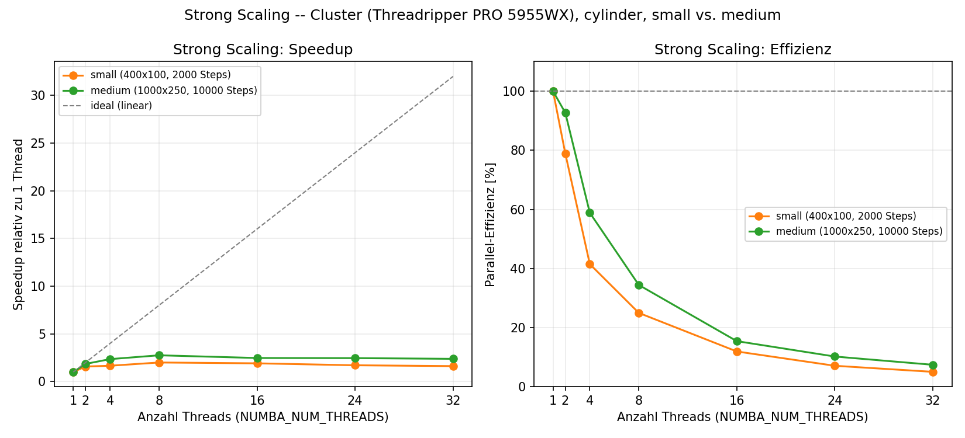
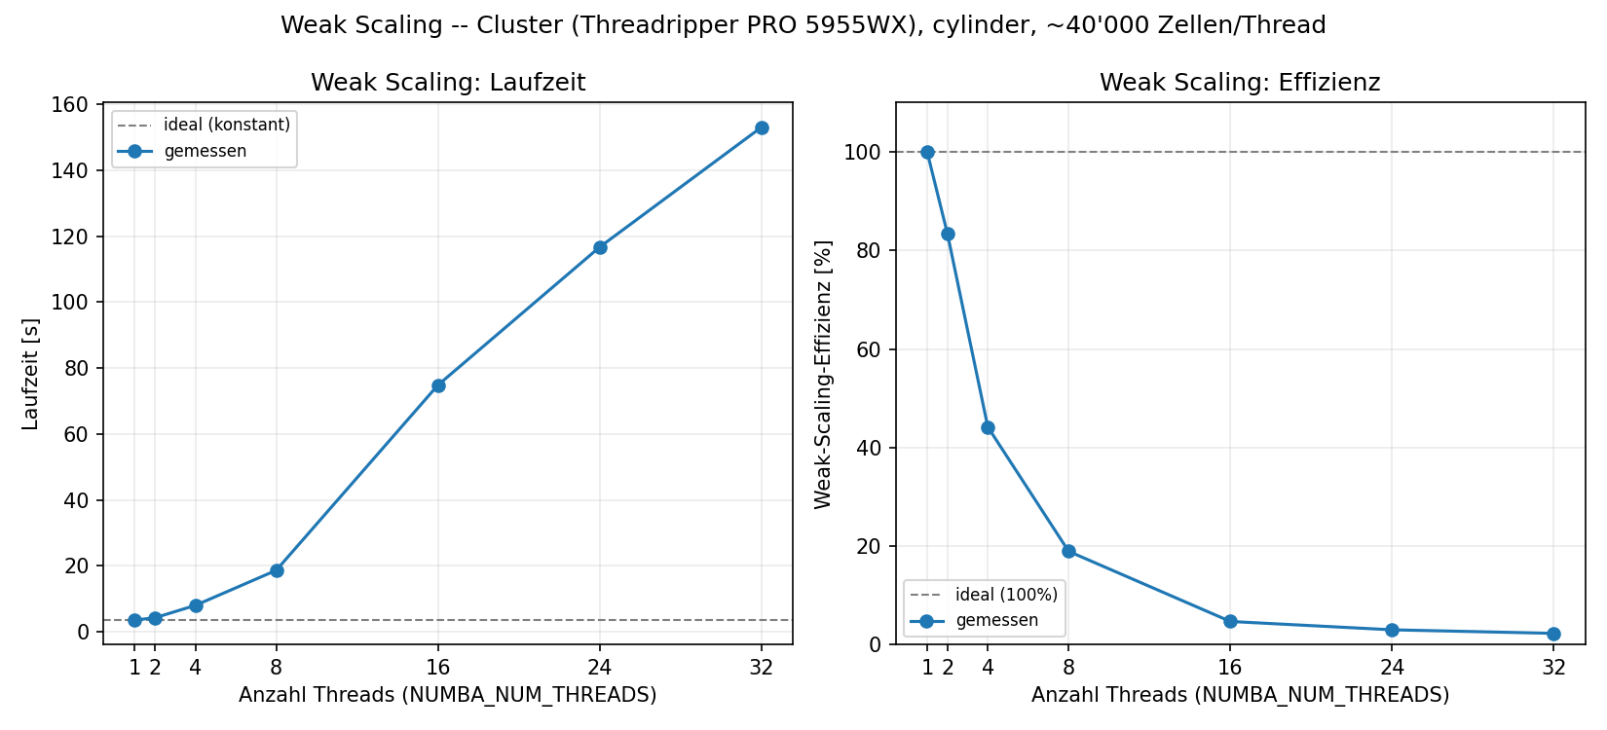
Scaling-Studie: mehr Kerne ≠ mehr Durchsatz
Strong Scaling (Cluster)
Optimum bei 8 Threads
Danach sinkt der Speedup wieder
Weak Scaling (Cluster)
Effizienz fällt bereits ab 8 Threads unter 20%
Die Laufzeit steigt steil an.
Beide Studien zeigen dasselbe Bild
Kernel ist speicherbandbreiten-limitiert
Viele Kerne bringen keinen Zusatznutzen
HPCP-Projekt 04 — Lattice Boltzmann
10
Notes:
Die Scaling-Studie bestätigt das Roofline-Bild aus einer anderen Richtung. Beim Strong Scaling auf dem Cluster liegt das Optimum bei 8 Threads, danach wird es wieder langsamer statt schneller. Beim Weak Scaling, wo jeder Thread etwa gleich viel Arbeit behält, fällt die Effizienz schon ab 8 Threads unter 20 Prozent. Beide Kurven sagen dasselbe: der Kernel ist bandbreiten-limitiert, nicht kernanzahl-limitiert - mehr Threads konkurrieren nur noch um dieselbe Speicherbandbreite.

Slide 11
Reflexion & Fazit
Was gut funktioniert hat
Bewusster Verzicht
Keine vollständige Kernel-Fusion
Bewusst gestoppt, um:
Roofline
Scaling-Studie
Physik-Validierung sauber fertigzustellen
Iteratives Vorgehen deckte 2 echte Mess-Fehler frühzeitig auf (fehlendes Warm-up)
Zwei Maschinen konsequent zu messen.
Kernaussage
Der Code ist speicherbandbreiten-limitiert, nicht rechenlimitiert
=> Weniger Speicherverkehr ist der wirksamere Hebel als reine Rechengeschwindigkeit.
HPCP-Projekt 04 — Lattice Boltzmann
11
Notes:
Was gut lief: das iterative Vorgehen hat zwei echte Messfehler früh aufgedeckt, und die konsequente Messung auf zwei Maschinen zeigte ein Muster, das eine einzelne Maschine verschleiert hätte. Bewusst nicht gemacht habe ich die vollständige Kernel-Fusion - der nächste naheliegende Schritt für nochmal weniger Speicherverkehr - weil mir wichtiger war, Roofline, Scaling und Validierung sauber abzuschliessen. Die Kernaussage: der Löser ist speicherbandbreiten-limitiert, nicht rechenlimitiert, und genau da setzt Numba mit dem Scalar-Loop an - mit einem Zwanzigstel des Speicherverkehrs für equilibrium() im Vergleich zur Baseline.

Slide 12
Danke für eure Aufmerksamkeit!
Silas Tschopp — HPCP-Projekt 04, Lattice Boltzmann — FHNW HS26
Notes:
Danke für die Aufmerksamkeit. Ich beantworte gerne Fragen - zum Beispiel zur Roofline-Interpretation, zur geteilten Cluster-Auslastung, oder dazu, warum ich die volle Kernel-Fusion bewusst nicht mehr umgesetzt habe.

